Slide 1
^{大模型中的指令合成}

Slide 2
大模型中的指令合成
背景
为什么要合成指令？
什么样的指令才是好的指令?
当前指令合成面临哪些问题？
指令的合成
如何合成指令数据？
指令的筛选
如何筛选验证、筛选好的指令？

Slide 3
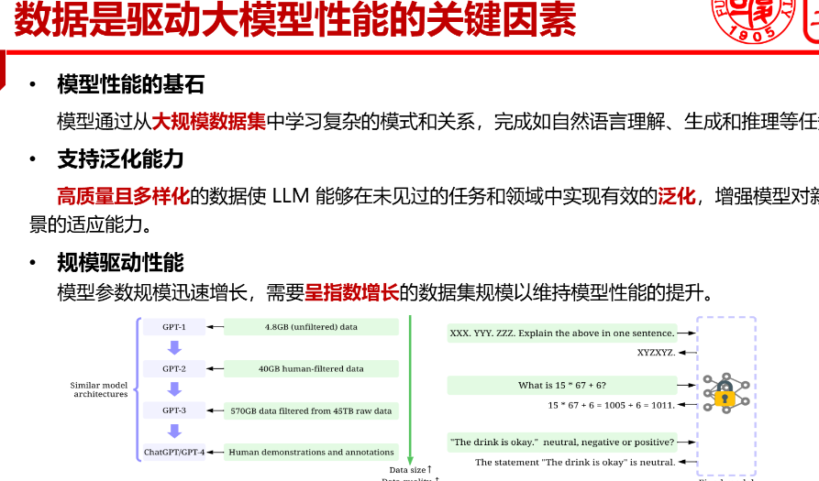
背景
为什么要合成指令？
参考上一组ppt 列出几点

Slide 4
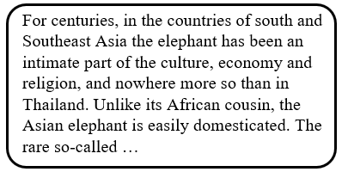
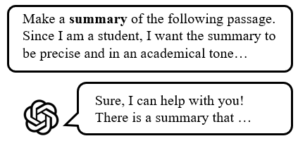
背景
自然语料：
更注重逻辑性与上下文一致性。自然语料用于帮助大模型进行预训练，让模型能够记忆广泛的知识并学会如何进行合理的上下文表达。
指令数据：
旨在对齐人类价值观和意图，确保模型能够完成具体任务并生成更符合人类期望的高质量回答。
自然语料
指令数据
Ouyang L, Wu J, Jiang X, et al. Training language models to follow instructions with human feedback[J]. Advances in neural information processing systems, 2022, 35: 27730-27744.

Slide 5
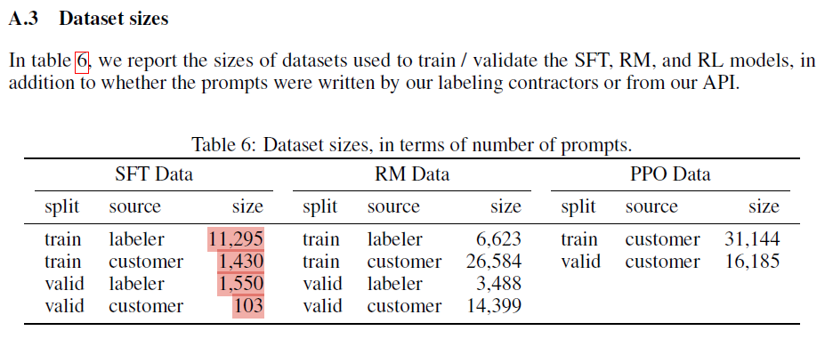
背景
Instruct-GPT的训练数据只有13000条
Ouyang L, Wu J, Jiang X, et al. Training language models to follow instructions with human feedback[J]. Advances in neural information processing systems, 2022, 35: 27730-27744.
只能获取到13000条？NO! 都是精挑细选的

Slide 6
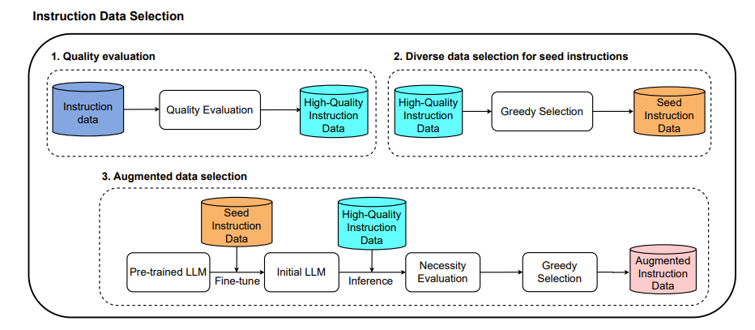
背景
什么样的指令才是好的指令？
数据质量：好的指令数据应该包含高质量的问题和答案。
覆盖范围：好的指令数据应该足够多样化，覆盖广泛的知识范围。
必要性：不同的LLM在预训练数据、模型架构和训练过程中的差异，它们在能力上也有所不同。这意味着不同的LLM需要不同类型的指令数据来进行微调。好的指令数据应该能够填补模型的能力空白，即选择那些对于大模型来说较复杂、较难或不擅长的数据，以进一步改善模型的性能。
Du Q, Zong C, Zhang J. Mods: Model-oriented data selection for instruction tuning[J]. arXiv preprint arXiv:2311.15653, 2023.

Slide 7
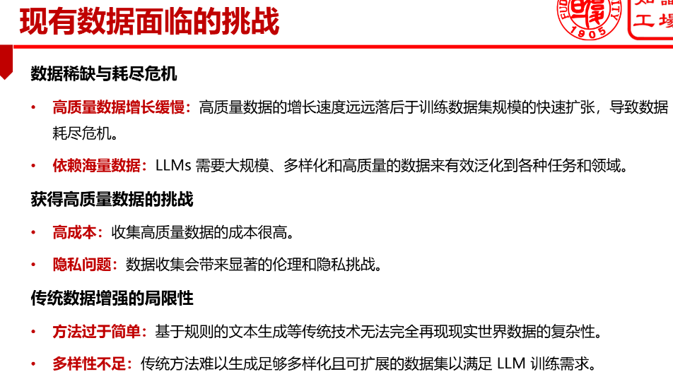
背景
当前指令合成的挑战
参考上一组ppt 列出几点

Slide 8
大模型中的指令合成
背景
为什么要合成指令？
什么样的指令才是好的指令?
当前指令合成面临哪些问题？
指令的合成
如何合成指令数据？

Slide 9
大模型中的指令合成
背景
为什么要合成指令？
什么样的指令才是好的指令?
当前指令合成面临哪些问题？
指令的合成
如何合成指令数据？
指令的筛选
如何筛选验证、筛选好的指令？

Slide 10
指令的筛选
xxxx
将现有方法分类 每一类放1、2篇代表论文。每类方法加一页ppt讲这类方法的优点和缺点

Slide 11
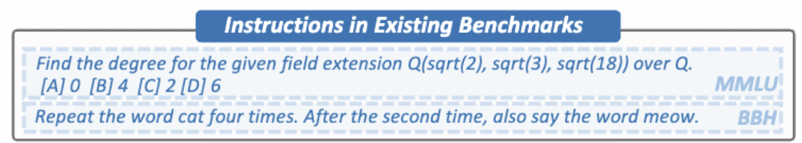
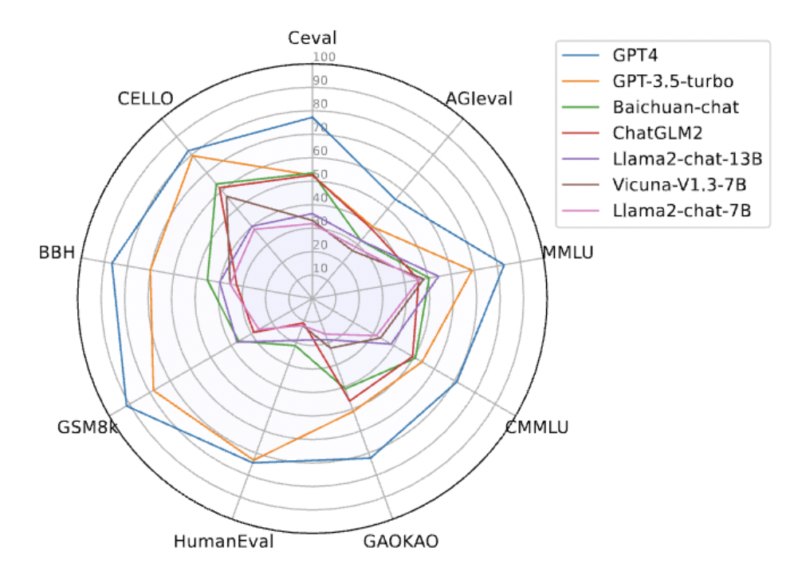
大模型理解复杂指令能力的评估系统
从数据而言，现有的评估基准不足以评估LLMs的复杂指令理解能力
现有评估集中关注知识、复杂推理，是封闭式（例如选择题）或者只包含简单而常见的指令
从指标而言，现有指标不足以全面地反映LLMs的复杂指令理解能力
评估指标为封闭式的（例如acc，F1），然而真实世界的指令是开放式的。
利用GPT-4自动化评估存在偏见。
涉及到复杂指令的基准数据集采取通过率（Success Rate）作为评估指标，非黑即白的二元指标是粗粒度的，导致小模型普遍表现极差，没有区分度
缺乏一个系统性研究大模型复杂指令理解能力的评估基准
缺少全面反映大模型复杂指令理解能力的自动化评估系统
11
Can Large Language Models Understand Real-World Complex Instructions? (AAAI 2024)

